Slide 1

Scalable Tail Latency Estimation for Data Center Networks
Kevin Zhao, University of Washington; Prateesh Goyal, Microsoft Research;
Mohammad Alizadeh, MIT CSAIL; Thomas E. Anderson, University of Washington
This paper is included in the Proceedings of the 20th USENIX Symposium on
Networked Systems Design and Implementation
知行合一、经世致用
自强不息 厚德载物
自强不息 厚德载物
Tsinghua University of China
Central South University
Notes:
我汇报的论文题目是可扩展的数据中心网络尾延迟估计

Slide 2
Introduction
01
网络流级尾延迟估计
包级网络模拟器如ns3和omnet难以并行，需要数小时或数天进行大规模网络模拟
MimicNet使用机器学习加速均匀胖树模拟，每个配置包含长训练步骤
DeepQueueNet没有建模拥塞控制，对性能模拟具有重要影响
如何为具有通用流量矩阵和拓扑结构的大型网络提供快速性能估计
知行合一、经世致用
自强不息 厚德载物
自强不息 厚德载物
Tsinghua University of China
Central South University
Notes:
包级网络模拟器如ns3和omnet难以并行化，所以对于大规模网络，需要很长时间的模拟。
MimicNet使用机器学习提高模拟性能，但每个配置包含很长的训练步骤。
DeepQueueNet没有对拥塞控制进行建模，对性能模拟具有重要影响
所以针对具有通用流量矩阵和拓扑结构的大型网络提供快速性能估计

Slide 3
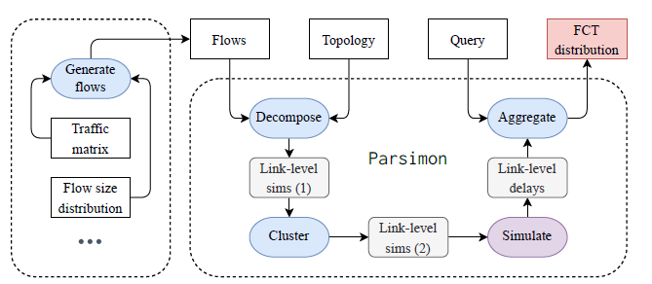
Parsimon overview
02
目标：快速、准确、可扩展的尾延迟模拟
提供网络拓扑和工作负载，根据流量矩阵、流量大小等因素生成流量列表遍历网络路径
关键步骤：将网络路径分解成并行独立的单链路模拟，修剪相似链路，得到链路对流完成时间延迟的影响
理论基础：排队网络 单个队列的状态只依赖于它接收到的流量，而不依赖于网络其他部分的状态
聚合链路延迟估计端到端路径流量完成时间延迟分布
知行合一、经世致用
自强不息 厚德载物
自强不息 厚德载物
Tsinghua University of China
Central South University
Notes:
作者提出了parsimon，一个小型的模拟器
队列长度的均衡分布可以写成乘积形式，即单个队列的状态只依赖于它接收到的流量，而不依赖于网络其他部分的状态。所以在设置好其它网络条件，如服务时间分布、路由规则等，就可以对每条链路进行独立分析。而大规模的数据中心网络可以近似为排队网络。

Slide 4
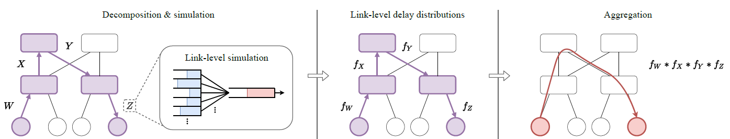
Parsimon overview
02
Decompose：将网络分解成并行的链路级模拟，生成链路级工作负载和拓扑
Cluster：将相似链路聚集成一个簇，只模拟每个簇中的一个代表，修剪冗余模拟
Simulate：链路级模拟得到不同大小与数据包数目的流的延迟分布
Aggregate：从链路中选择适当延迟分布，执行n元卷积，估计通过网络的任何路径的延迟
知行合一、经世致用
自强不息 厚德载物
自强不息 厚德载物
Tsinghua University of China
Central South University
Notes:
主要包括四个步骤，将网络分解成多个并行独立的链路，生成链路级工作负载和拓扑
由于网络拓扑和工作负载导致的对称性，所以。。。。降低模拟开销
选择每个簇中的一条链路进行模拟，得到不同流的链路级延迟分布
最后利用n元卷积将流经过路径的所有链路的延迟聚合，估计尾延迟

Slide 5
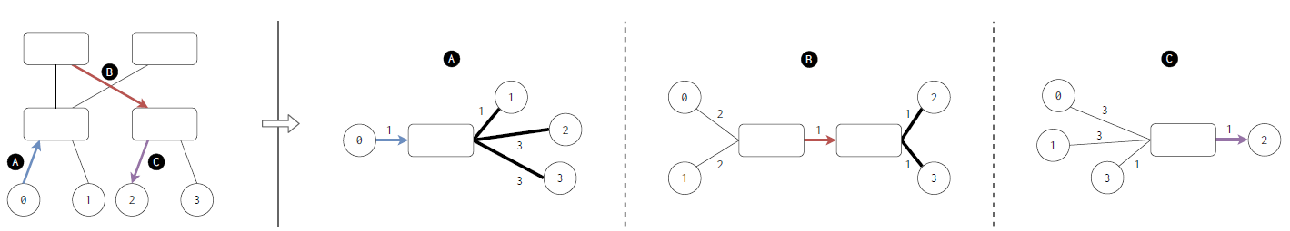
Key Methods
03
Decompose
Cluster
Simulate
Aggregate
最小化网络拓扑，使数据包最多遍历三跳
设置链路延迟匹配原始网络
增加下游链路带宽，确保不会人为增加拥塞
根据ACK对反向流量所消耗的平均流量，减少每个模拟链路上的前向带宽
知行合一、经世致用
自强不息 厚德载物
自强不息 厚德载物
Tsinghua University of China
Central South University
Notes:
第一个步骤，分解
因为包级的模拟成本大致与模拟的数据包数量和网络跳数成比例，所以最小化网络拓扑，使数据包最多遍历三跳。这样生成的拓扑有三种形状:(i)从主机到ToR的第一跳上行链路，(ii)网络中间的交换机到交换机链路，或(iii)从ToR到主机的最后一跳下行链路。
假设这个原始拓扑中的每条链路的传播延迟为1。那拓扑A中从tor交换机到主机2的传播延迟就是3，在每个拓扑中标注新的传播延迟。
粗线表示在拓扑生成过程中被人为增加带宽的链路，确保不会因为最小化拓扑导致人为拥塞。
因为拓扑是单方向的，所以考虑反向应答流量引起的负载，根据ACK对反向流量所消耗的平均流量，减少每个模拟链路上的前向带宽。

Slide 6
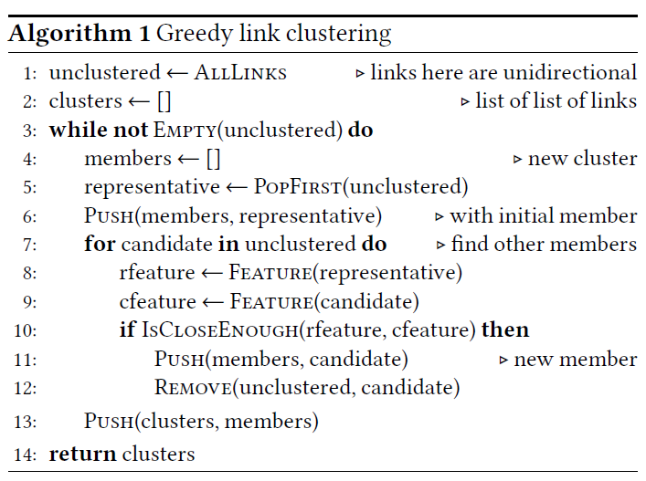


Key Methods
03
Decompose
Cluster
Simulate
Aggregate
链路特征包括：平均负载、流大小分布、到达时间间隔
𝑒 <0.001 and WMAPE<0.1
知行合一、经世致用
自强不息 厚德载物
自强不息 厚德载物
Tsinghua University of China
Central South University
Notes:
第二步，链路聚集。
主要就是计算每条链路的特征之间的距离，如果距离小于某个阈值，则将链接聚集在一起。
考虑的链路特征包括
这个是链路负载误差计算
这个是流大小分布和流到达时间间隔的加权平均绝对百分比误差计算
如果误差小于0.001和0.1，就将它们聚集在一起

Slide 7

Key Methods
03
Decompose
Cluster
Simulate
Aggregate
包归一化延迟：流链路延迟除以数据包数目，直观概括流的每个数据包延迟
长流FCT取决于吞吐量，短流FCT取决于队列长度
拥塞控制算法在不同程度上牺牲了长流的吞吐量，换取了短流的延迟
根据数据量对归一化延迟进行分桶，确保对不同大小的流的延迟估计是准确的
𝐵 = 100 and 𝑥 = 2
知行合一、经世致用
自强不息 厚德载物
自强不息 厚德载物
Tsinghua University of China
Central South University
Notes:
第三步，模拟。如果直接使用链路延迟，则不可能保持所有流延迟的准确性。例如，一个10字节的数据包与一个100字节的数据包在交换机队列中刚好排在9 KB帧之后，延迟的大小相同。所以提出包归一化延迟，流链路延迟除以数据包数目，直观概括流的每个数据包延迟。
长流的带宽份额可能会随着时间的推移发生变化，因此几乎总是比短流经历更大的绝对延迟。
长流FCT取决于吞吐量，短流FCT取决于队列长度。
拥塞控制算法在不同程度上牺牲了长流的吞吐量，换取了短流的延迟。
为了确保对不同大小的流的估计是准确的，根据流的大小对包归一化延迟进行分桶。
对于每个桶，桶中的元素数不小于B，并且对桶中的最大流量和最小流量进行了限制。

Slide 8
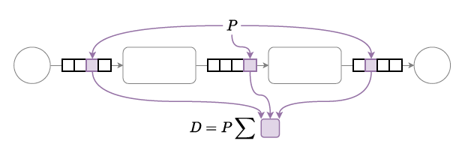

Key Methods
03
Decompose
Cluster
Simulate
Aggregate
给定流量大小、源节点和目的节点，计算从源到目地的路径，并根据流量大小在每条链路选择桶，采样包归一化延迟，将结果聚合为延迟估计。
知行合一、经世致用
自强不息 厚德载物
自强不息 厚德载物
Tsinghua University of China
Central South University
Notes:
第四步，聚合。

Slide 9
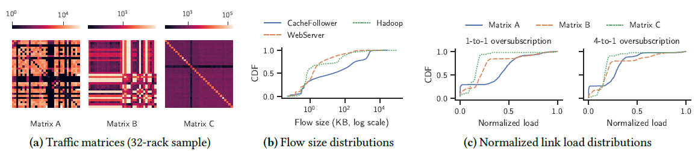
Evaluation
04
Goals：Parsimon在大规模网络下的准确性和速度，以及工作负载和拓扑结构对准确性的影响
Parsimon模拟器：rust语言实现
General Setup
网络拓扑：fabric网络架构 384-rack，6144-host
流量矩阵*：数据库集群、web服务器集群和Hadoop集群
流量分布和突发：𝜎=1 or 𝜎=2
链路负载
拥塞控制：DCTCP、DCQCN、TIMELY
超额订阅率
*A. Roy, H. Zeng, J. Bagga, G. Porter, and A. C. Snoeren. Inside the Social Network’s (Datacenter) Network. In Proceedings of the ACM SIGCOMM 2015 Conference, pages 123–137, 2015.
知行合一、经世致用
自强不息 厚德载物
自强不息 厚德载物
Tsinghua University of China
Central South University
Notes:
评估的目标是，parsimon模拟器用的
流量矩阵、流量分布和链路负载是从这篇论文的数据集中提取出来的。
采用对数正态分布对突发性流量进行建模，调整对数正态形状参数𝜎来调节突发性。𝜎=1表示低突发性，𝜎=2表示高突发性。

Slide 10
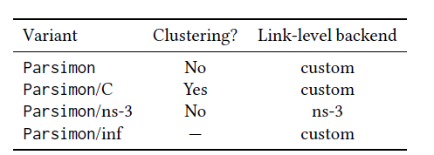
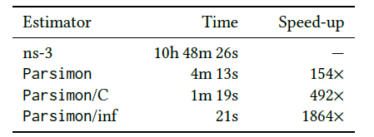
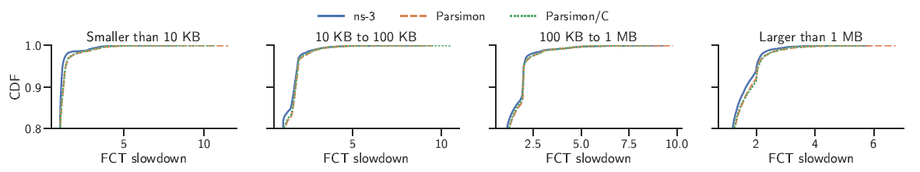
Evaluation
04
大程度加速网络尾延迟估计
知行合一、经世致用
自强不息 厚德载物
自强不息 厚德载物
Tsinghua University of China
Central South University
Notes:
测试基准包括这几种以及ns3。
无限核和无限内存的情况下Parsimon的性能估计。
在不同流量大小情况下，parsimon与ns3估计尾部延迟结果类似，但是它极大提高了模拟速度，提升了492倍。

Slide 11
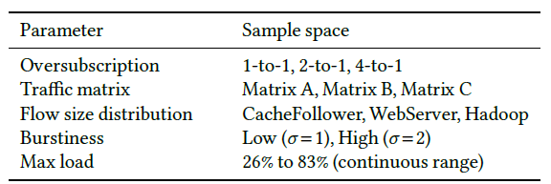
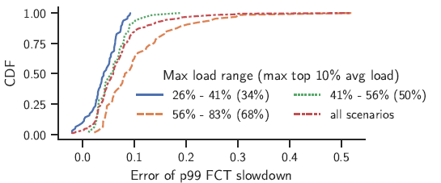
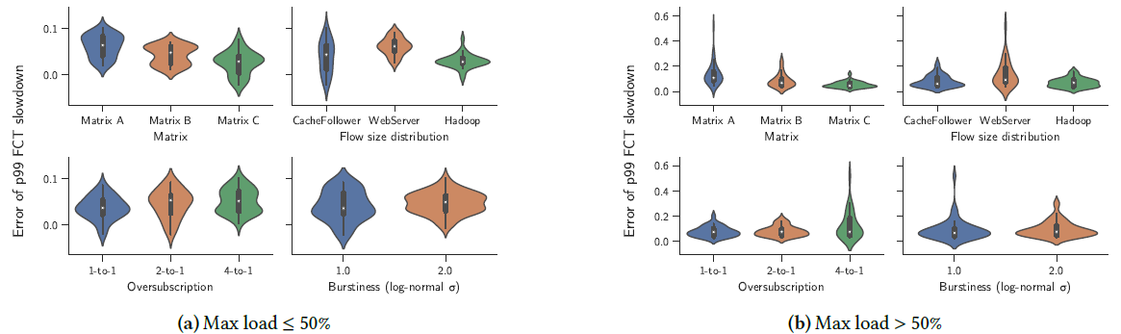
Evaluation
04
Sensitivity Analysis
知行合一、经世致用
自强不息 厚德载物
自强不息 厚德载物
Tsinghua University of China
Central South University
Notes:
精度分析就是在不同参数下的测量误差，得到它的评估准确性。
这个是它的参数设置。
在低到中等负载的情况下，Parsimon的评估误差与真实值的误差在10%以内。
在低负载时，工作负载和拓扑参数对Parsimon的精度影响不大，误差在10%左右。但在高负载时，误差跨度很大，可能达到60%。

Slide 12

Thanks

